Slide 1


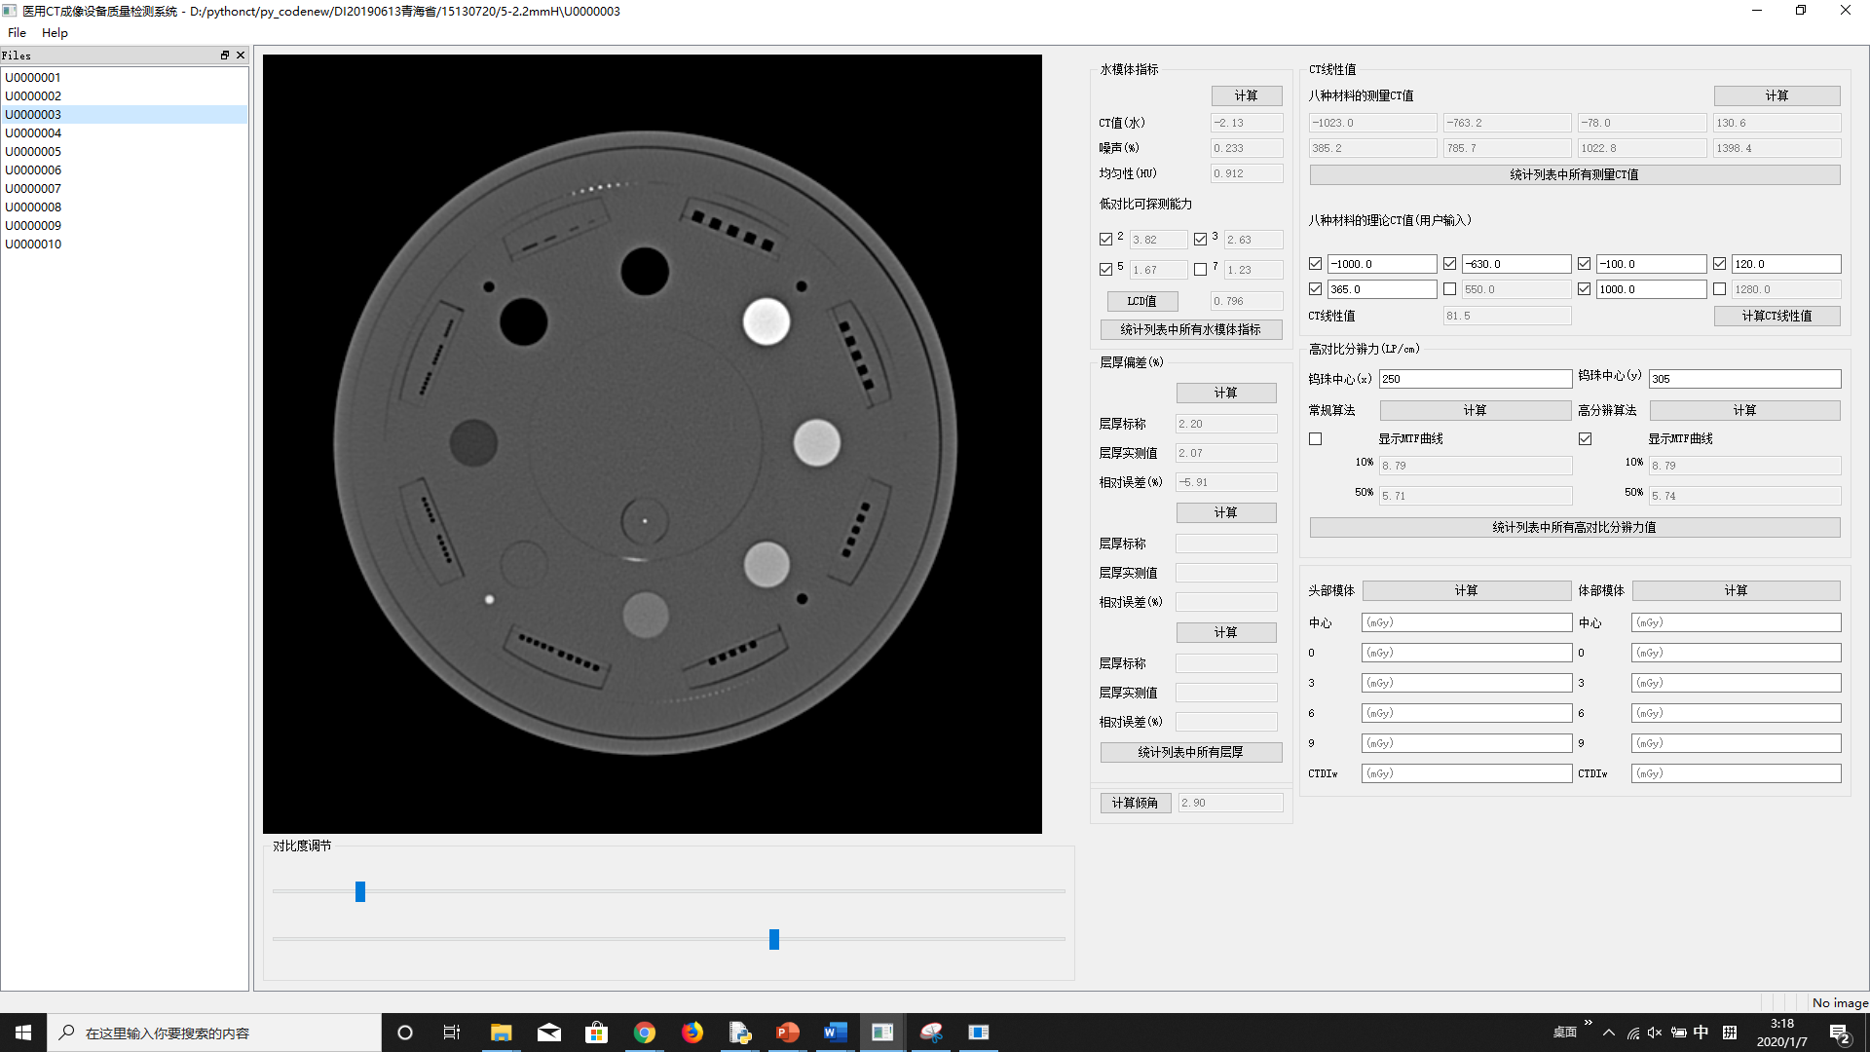
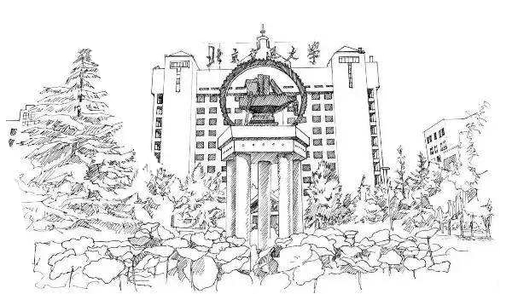
医用CT成像设备质量检测系统

Slide 2
Part 01
软件简介
Part 02
界面各窗口及功能区介绍
CONTENTS
Part 03
系统开发
Part 04
操作说明
Part 05
安装说明

Slide 3

01
软件简介

Slide 4
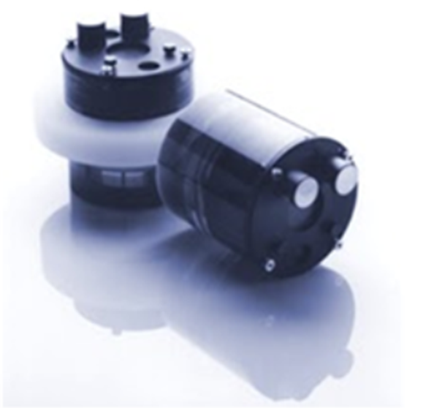
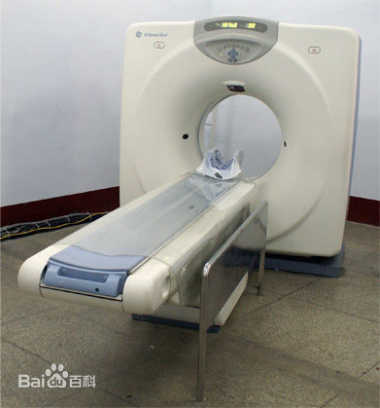
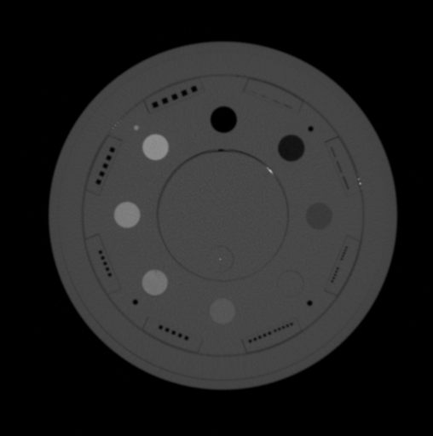
软件简介
CT设备的质量→影响成像图片质量→影响疾病诊断
需求：正确分析图像各项测量参数
CT模体
CT设备
断层图像
Notes:
计算机断层扫描，也就是CT，作为一种常规的医疗检查设备，需要保证扫描影像的质量，即需要用合适的模体检测CT性能。通过处理CT模体在CT设备下的断层图像，正确分析图像的各项参数就是我们这一套软件最直接的需求。

Slide 5
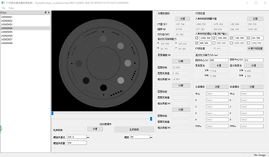
软件简介
针对RGRMS2016型模体的
（水）CT值的准确性
（水）CT值的均匀性
（水）CT值的噪声
（水）低对比可探测能力
高对比分辨力
CT值线性度
成像等效层厚的偏差
扫描架倾角测量
检测项目：
用于评价CT设备成像性能的
计算机软件系统
Notes:
我们的软件是一套针对国产RGRMS2016型模体的CT设备成像性能评价的计算机软件系统。根据卫生部在2011年底发布的《X射线计算机断层摄影装置质量保证检测规范》（GB 17589—2011），确定了我们主要的检测项目包括（水）CT值的准确性、（水）CT值的均匀性、（水）CT值的噪声、（水）低对比可探测能力、高对比分辨力、CT值线性度、成像等效层厚的偏差、扫描架倾角测量。

Slide 6
02
界面各窗口及功能区介绍

Slide 7
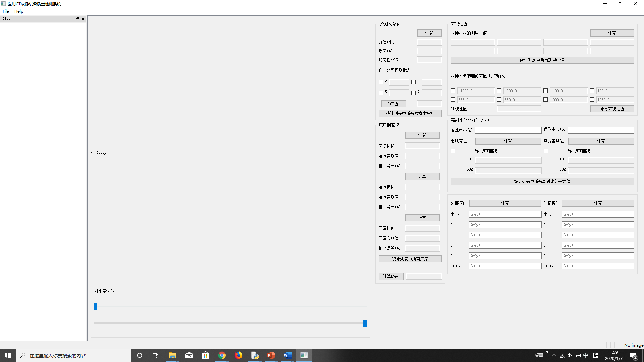
界面各窗口及功能区介绍
（水）CT值的准确性
（水）CT值的均匀性
（水）CT值的噪声
（水）低对比可探测能力
高对比分辨力
CT值线性度
成像等效层厚的偏差
扫描架倾角测量
文件列表显示区
图像显示与调节区
水模体相关指标计算
CT值线性
高对比分辨力
检测项目：
层厚
机架倾角
Notes:
下面是界面功能介绍。如图所示，主要包括文件列表显示区、图像显示调节区、水模体相关指标计算区、层厚、CT值线性度、高对比分辨力、机架倾角七大区域，分别对应右侧的检测项目。

Slide 8
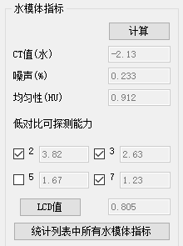

界面各窗口及功能区介绍
水模体相关指标计算
水模体部分需要计算并显示水模体的平均CT值、水模体的均匀性、水模体的噪声百分比大小和水模体的低对比度可探测能力。
前三项测试指标计算和结果显示相对比较简单，采用文字框和文本编辑框分别显示指标名称和指标数值。
水模体的低对比度可探测能力需要根据不同的感兴趣区大小分别进行计算和显示，因此采用了复选框和文本编辑框进行了设计，当不同感兴趣区大小的复选框被选中时，则进行对应感兴趣区尺寸的低对比度可探测能力的计算，最后可计算综合不同感兴趣区大小的平均可探测能力指标。
Notes:
水模体部分需要计算并显示需求分析中前四项功能的测试结果，包括水模体的平均CT值、水模体的均匀性、水模体的噪声百分比大小和水模体的低对比度可探测能力。前三项测试指标计算和结果显示相对比较简单，采用文字框和文本编辑框分别显示指标名称和指标数值；水模体的低对比度可探测能力需要根据不同的感兴趣区大小分别进行计算和显示，因此采用了复选框和文本编辑框进行了设计，当不同感兴趣区大小的复选框被选中时，则进行对应感兴趣区尺寸的低对比度可探测能力的计算，最后可计算综合不同感兴趣区大小的平均可探测能力指标。
通过点击”计算”按钮，用户能够一次显示所有需要的指标，其中，低对比可探测能力均值的获取需要用户勾选至少一种低对比可探测能力值，然后再点击”均值”按钮，则被勾选低对比度的加权平均值将显示在对应的文本编辑框中。

Slide 9
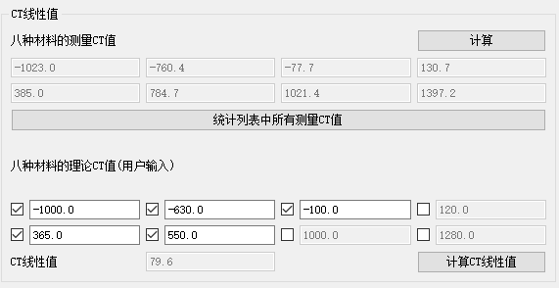
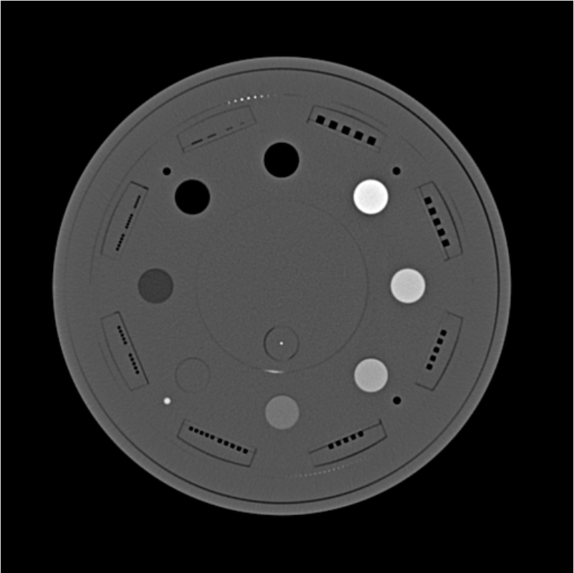
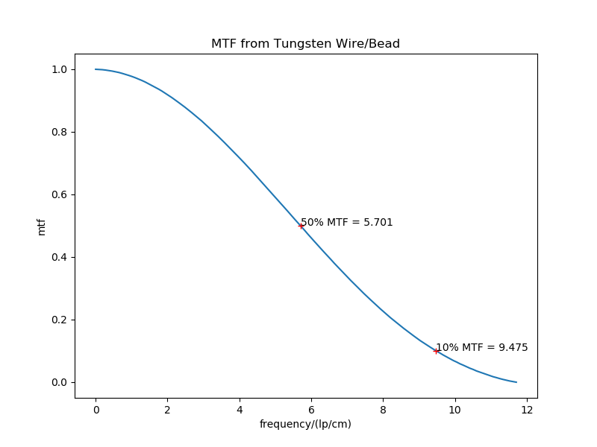
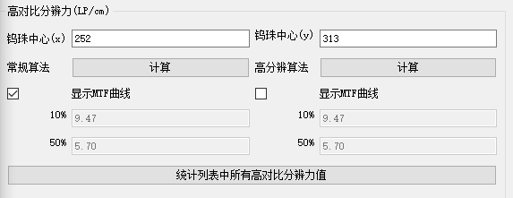
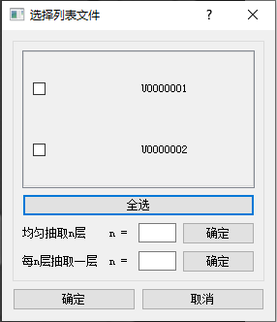
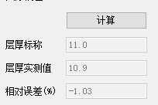
界面各窗口及功能区介绍
层厚
CT线性值
高对比分辨力
CT线性值显示区域分为两部分，上半部分是模体中八种CT模体材料的CT值测量结果显示区域，下半部分是八种材料对应的理论CT值。
高对比分辨力指标区域左右对称分布两组控件，分布满足用户测量常规算法和高分辨算法重建后CT图像的高对比分辨力的需求。两组控件组中的“计算”按钮按下后，对应的空间分辨力指标，即10%调制传递函数和50% MTF所对应的空间频率值可分别显示于对应的文本编辑框内。
CT图片的等效层厚偏差测量指标控件由三组完全相同的控件组合构成，满足实际中用户需要分别测量并记录不同尺寸CT图像层厚的需求。
Notes:
CT线性值显示区域分为两部分，上半部分是模体中八种CT模体材料的CT值测量结果显示区域，下半部分是八种材料对应的理论CT值。
高对比分辨力指标区域左右对称分布两组控件，分布满足用户测量常规算法和高分辨算法重建后CT图像的高对比分辨力的需求。其中对应“钨珠中心”的文本编辑框分别显示CT模体中钨珠结构的水平和竖直图像坐标数值，该数值一般情况下由计算机自动确定，当模体中钨珠的中心位置定位有误差时，用户可以通过修改文本编辑框中的数据进行校正；或者通过双击图像中钨珠中心的大致位置，获得该坐标值。
双击图像获得钨珠中心位置时，图6所示的提示框将提示用户，钨珠的位置将由用户指定的位置确定，计算机自动确定的坐标位置将被覆盖。
两组控件组中的“计算”按钮按下后，对应的空间分辨力指标，即10%调制传递函数（modulation transfer function，MTF）和50% MTF所对应的空间频率值可分别显示于对应的文本编辑框内。
CT图片的等效层厚偏差测量指标控件布局和设计如图4所示。该部分有三组完全相同的控件组合构成，满足实际中用户需要分别测量并记录不同尺寸CT图像层厚的需求。每组控件在用户点击”计算”按钮后，能够分别显示CT图像的标称层厚值、实际测量的层厚值以及两者间的相对百分比误差。

Slide 10
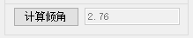
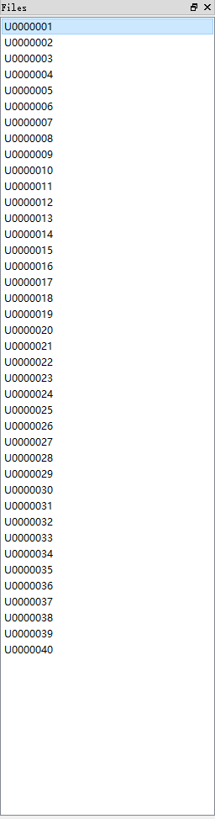
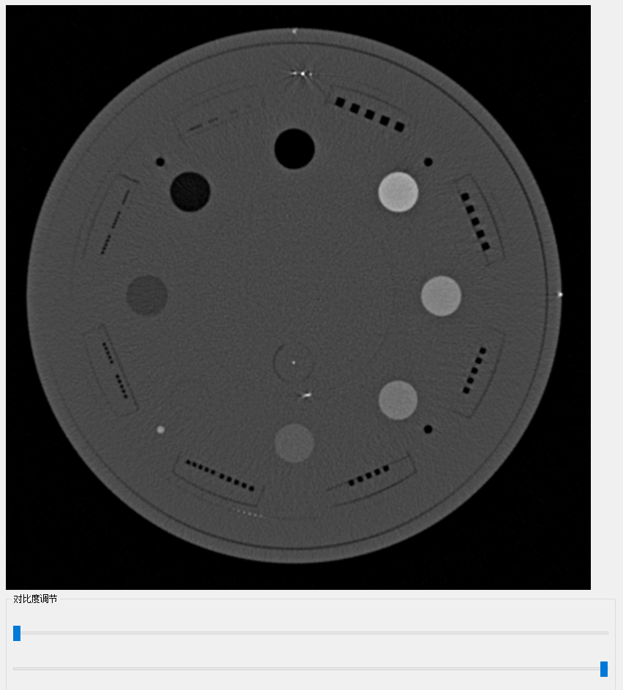
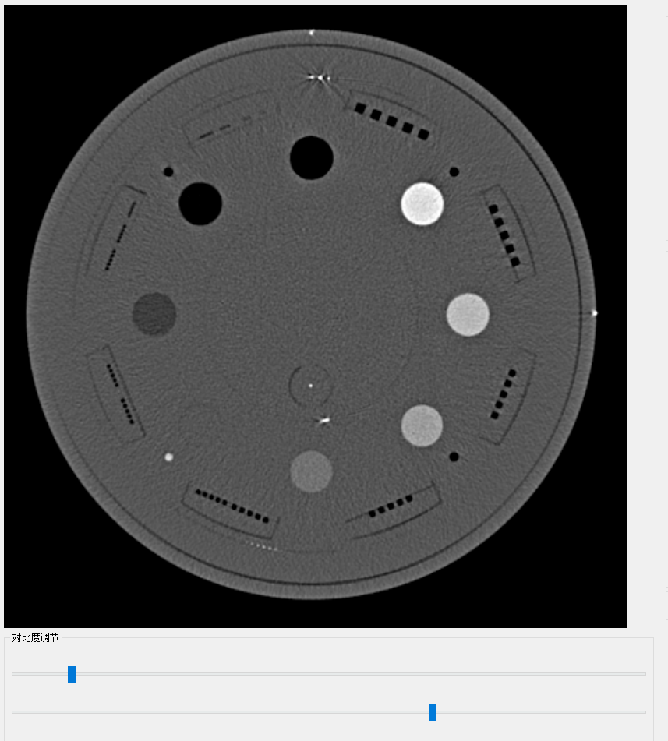
界面各窗口及功能区介绍
机架倾角
文件列表显示区
图像显示与调节区

Slide 11
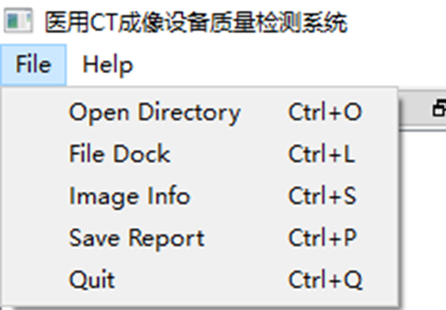
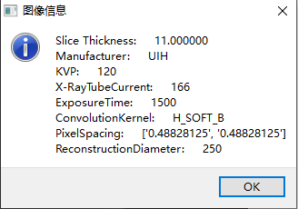
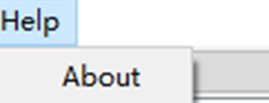
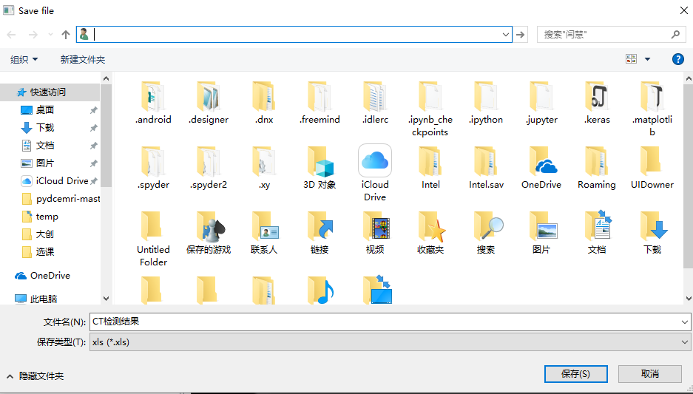
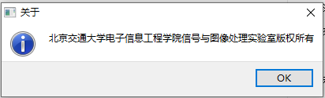
界面各窗口及功能区介绍
菜单

Slide 12
03
系统开发

Slide 13


系统开发——优势创新
Python+PyQt
医用CT成像设备质量检测系统
自动
便捷
灵活
取代人工读片
一键生成报表
钨珠识别
Notes:
软件代码基于python和pyqt，具有自动、便捷、灵活的优点。算法设计主要体现在基于图像处理和模式识别的五个方面——图像读取过程的排序、显示初始化，边界和边缘检测，CT值线性的度量、螺旋线钨珠测层厚以及对最亮钨珠的定位。

Slide 14
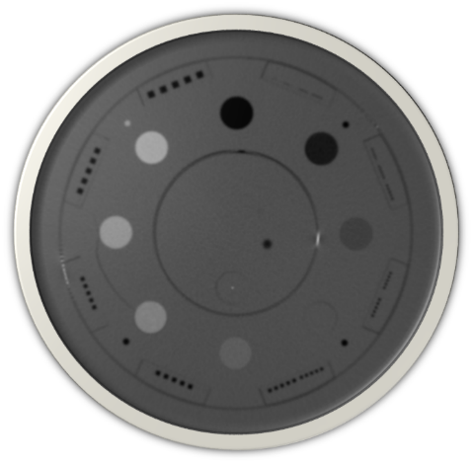
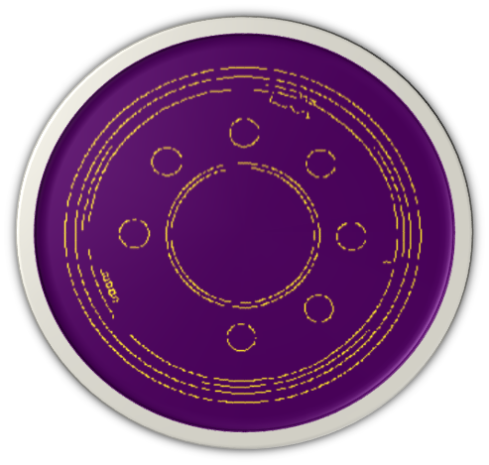
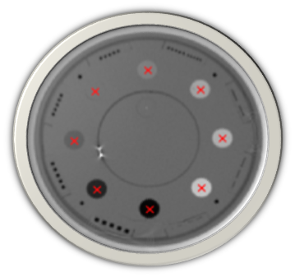
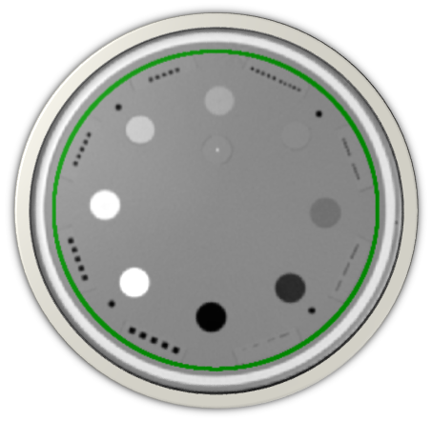
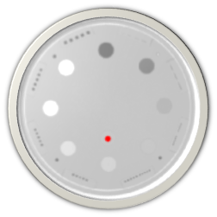
系统开发——算法设计
读取原始Dicom图片
图像边界定位和边缘检测
处理八种材料柱—线性值
处理螺旋线钨珠—层厚
定位最亮钨珠—高对比分辨力
Notes:
软件代码基于python和pyqt，具有自动、便捷、灵活的优点。算法设计主要体现在基于图像处理和模式识别的五个方面——图像读取过程的排序、显示初始化，边界和边缘检测，CT值线性的度量、螺旋线钨珠测层厚以及对最亮钨珠的定位。

Slide 15
04
操作说明（视频）

Slide 16
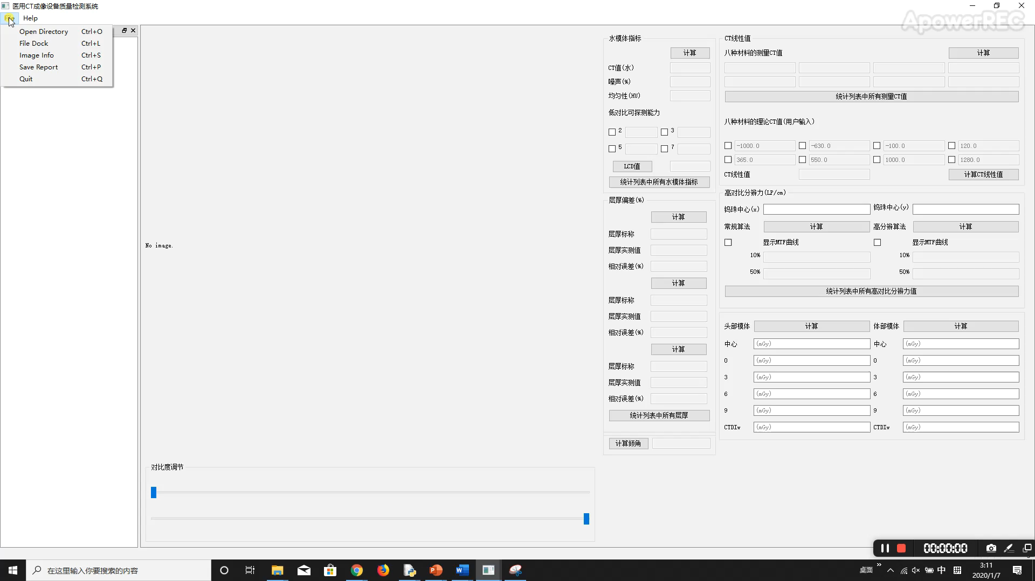
操作说明（视频）

Slide 17
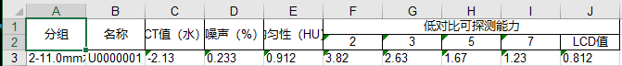
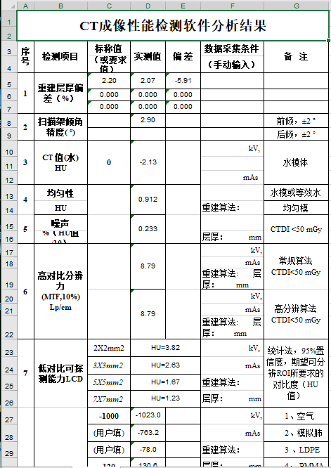
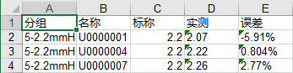
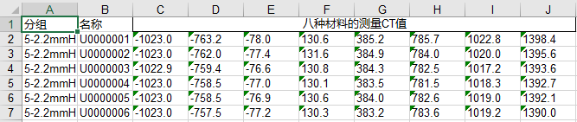
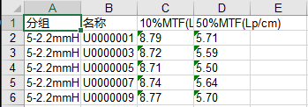
操作说明（表格一览）
水模体各指标
生成报告
层厚
材料柱CT值
高对比分辨力
按需完成各指标统计 √
可仅统计当前界面结果 √
Notes:
左侧是各部分指标对应的统计列表中所有**值的示例结果，右侧是菜单中生成报告的示例。最后一部分就是安装说明。

Slide 18
05
安装说明

Slide 19
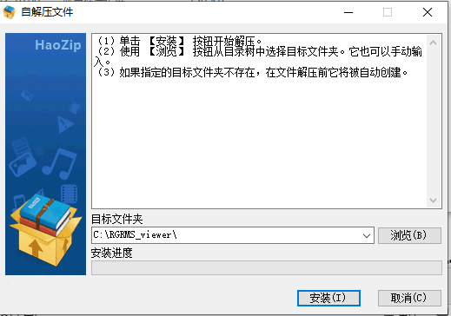
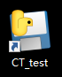
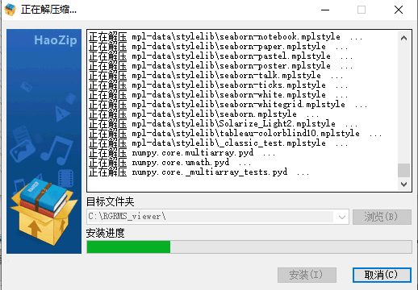
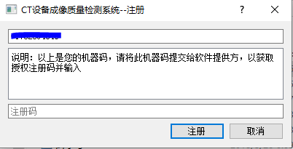
安装说明
步骤
1、双击安装包。
2、跳出自解压程序，选择安装路径（此处为默认路径），点击“安装”。
3、自动安装。
4、桌面出现快捷方式，双击并打开。
5、填写注册码，进入系统。

Slide 20
THANKS!

